Slide 1
Helse og velferd, barnevern. «Å ekskludere private er en faglig katastrofe.»

Slide 2
Presentasjon
Morten Nybakk
Leder for Arbeidsutvalget for Barn og Ungdom i NHO
Marked og Utviklings Direktør, Aberia Healthcare
20 års erfaring innen feltet Barn og Ungdom

Slide 3
Å ekskludere private er en faglig katastrofe.
1. Dagens barnevern har 3 aktører: Staten / Ideelle/ Andre private aktører
2. Hver av de 3 aktørene har sine spiss kompetanser
3. Ved å ekskludere de private vil man:
Mangle tiltak for å gi komplett dekning av behovet
Miste aktører med en sentral rolle på innovative tiltak
Miste sentrale ledd i tiltaksskjeden
Miste faglige behandlingsbehov for enkelte målgrupper
Tap av personell med spisskunnskap
Redusere konkurransen iht. faglig utvikling
Begrense lovens ønske om et tilbud til Barnets Beste.

Slide 4
Å ekskludere private er en faglig katastrofe.
4. Effekter i tillegg til fag:
Økte kostnader for staten
Manglende fleksibilitet ved endringer i behov
Manglende valgmuligheter for ansatte i vår sektor
Tap av turnusmuligheter for ansatte
Få behandling der 3 delt turnus er primær modellen

Slide 5
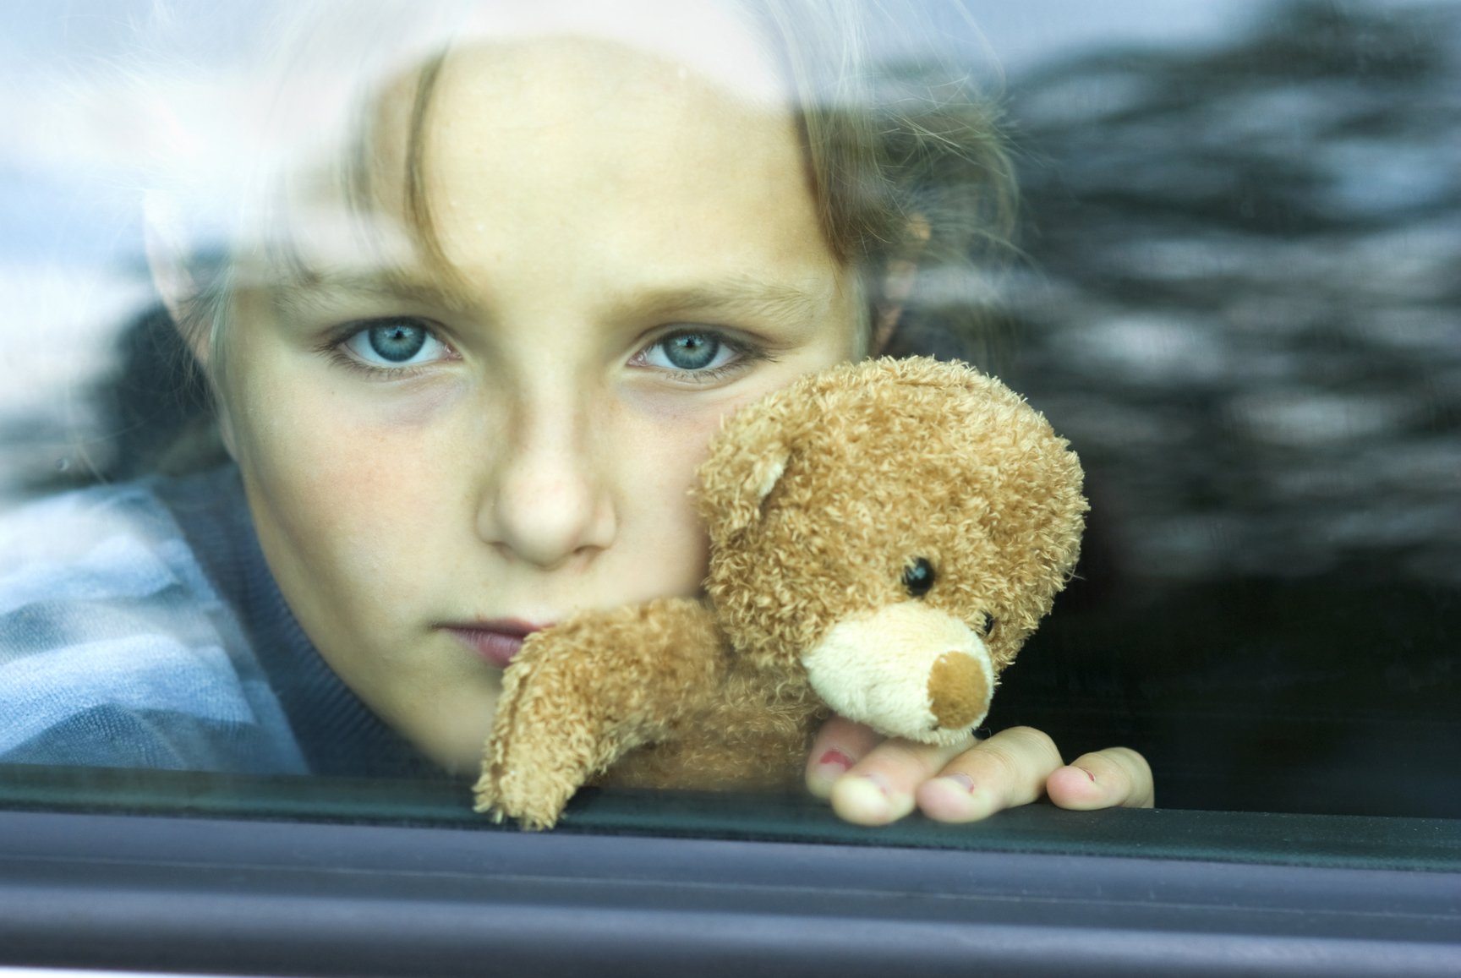
Til Barnets beste
Påvikes av å ekskludere private
Ikke opptatt av organisasjonsform
«Lise» (enkelt personer)
Noen som likte meg
Noen som hørte på meg
At dere holdt ut
Noen som trodde på meg
Noen som ga meg en sjanse
Turen til Dyreparken
Da jeg fikk mopedlappen
At du lærte meg å fiske
Bilturen til Tromsø
Da jeg fikk hilse på familien din

